Slide 1
Rapport Flash
ACTIVITES SUR LA PERIODE EQUIPE ( Croix –Réaumur – ACS )
AECF
Point AECF le jeudi 7/06. Point GFI/Auchan sur la prestation de Kévin F. C/R envoyé au commercial. Le CR Auchan sera envoyé à MMY en S24
Concernant le repérage des équipements spécifiques (contrôle d’acces, borne wifi etc …) relance faite par KF vers S.Dalle semaine 12 et 16
La conversion des adresses ip en nom d’imprimante est en cours une demande Jira a été réalisé par KF nouvelle relance en S16.
Croix
En attente de date de rdv pour les plans d’action de sécurisation des postes de travail.
Book informatique pour les nouveaux arrivants. Nouvelle mise à jour du E-Book. A partager avec MMY pour échange en S24.
Création d’un document qui recense les connexions des équipement spécifique du site. (en cours réalisé 70%)
Projet W8.1 en cours sur Croix. (réalisé 30%).
Suite au problème du wi-fi bureautique passage sur l’ensemble des portables du site pour déployer la nouvelle clé du Y_Auchan (soit environ 200 machines) création des fiches incidents en cours (réalisé 30%)
Incident BitLocker chez un utilisateur, pas de remontée de clé dans l’AD. Information transmise à l’expert Windows. Impossible de récupérer les données. Des plans d’action sont en cours pour contourne le bug Microsoft.
Incident ouvert chez Bouygues suite à coupure du réseau de téléphonie 3 jours pour Henri Mathias, Gérard Mulliez. (sur un site en PACA).
.

Slide 2
Rapport Flash
ACTIVITES PREVUES CROIX - ACS –REAUMUR
Croix
Continuer les migrations 8.1
Terminer le document qui recense les connexions des équipement spécifique du site.
Présenter de nouveau le Ebook pour les nouveaux arrivants avec les nouvelles mises à jours.
Fournir les informations sur le fibre qui passe entre la salle info de Croix et Chrono à Denis Morel et faire un point d’avancement sur le déménagement de Auchan Driver / Chrono.
Faire un point avec E.Thys et J.Carpentier sur la reprise du support de Chrono.
Relancer le réseau pour connaitre le planning de remplacement des switchs des sites Auchan pour traiter l’obsolecence.
Point Florian sur les plans d’actions pour booster le kiosque et le stock de prêt.

Slide 3
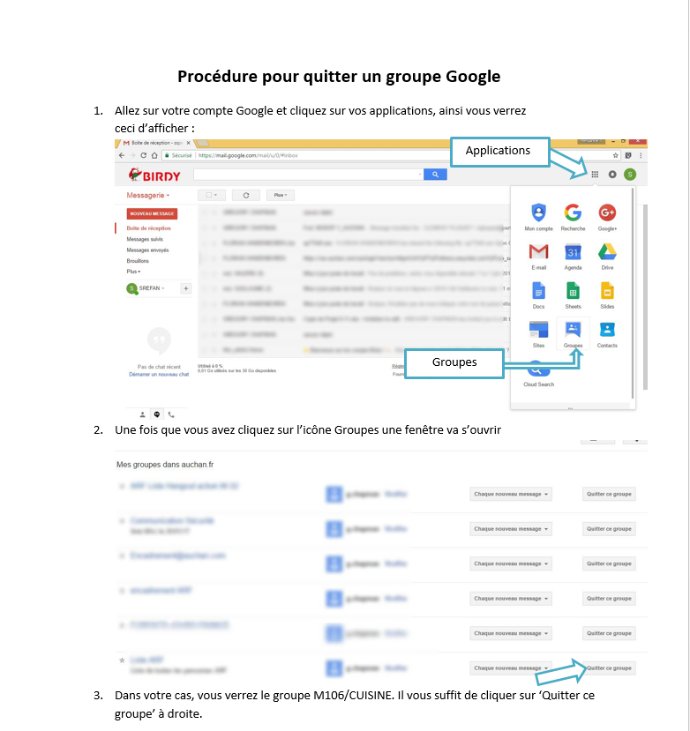
Rapport Flash
Vos QUICKWIN
Bravo à Stefan pour le mise en page du E-Book et la création du MOP.
3

Slide 4
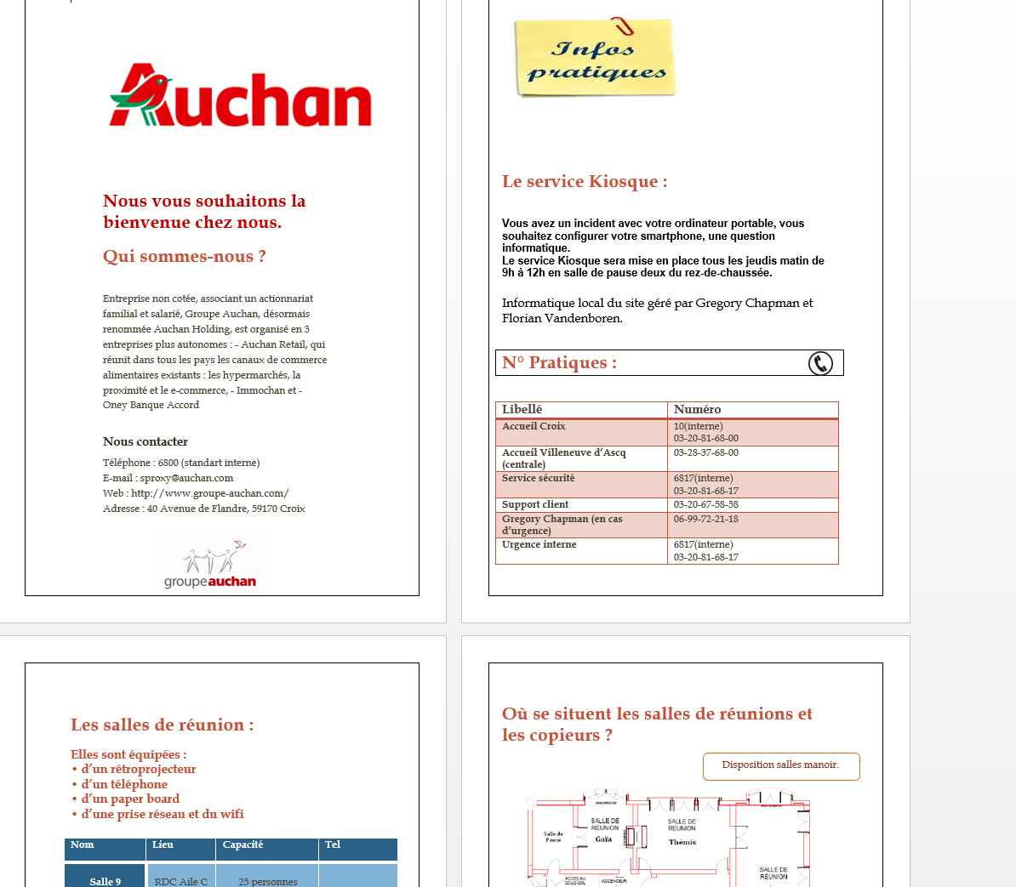
Rapport Flash
Vos QUICKWIN
4

Slide 5
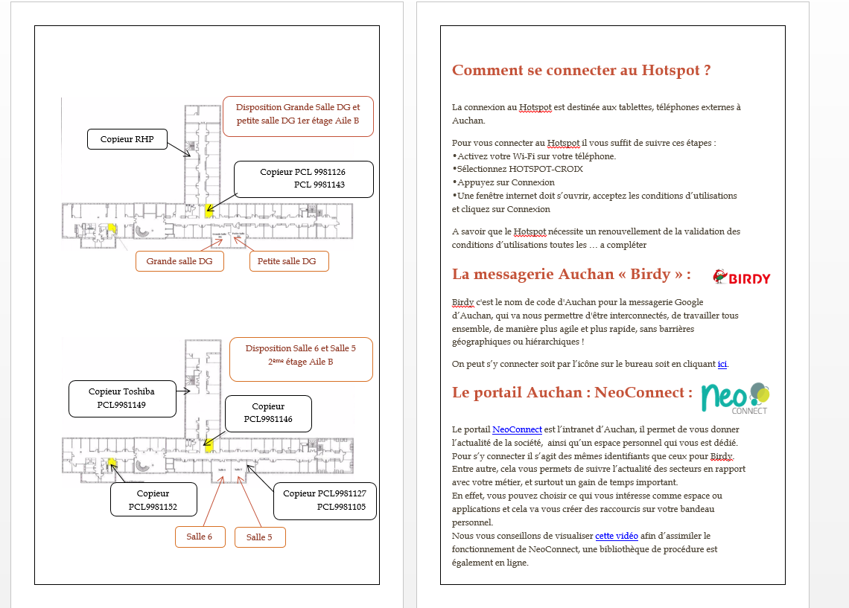
Rapport Flash
Vos QUICKWIN
5

